Slide 1
Funcionamento do projeto de fundamento de algoritmos

Slide 2
Menu principal
No próximo slide, com o programa executado e preenchido, mostra o menu principal e eu escolha a opção 1 – Novo cliente, Para criar uma conta no banco.

Slide 3
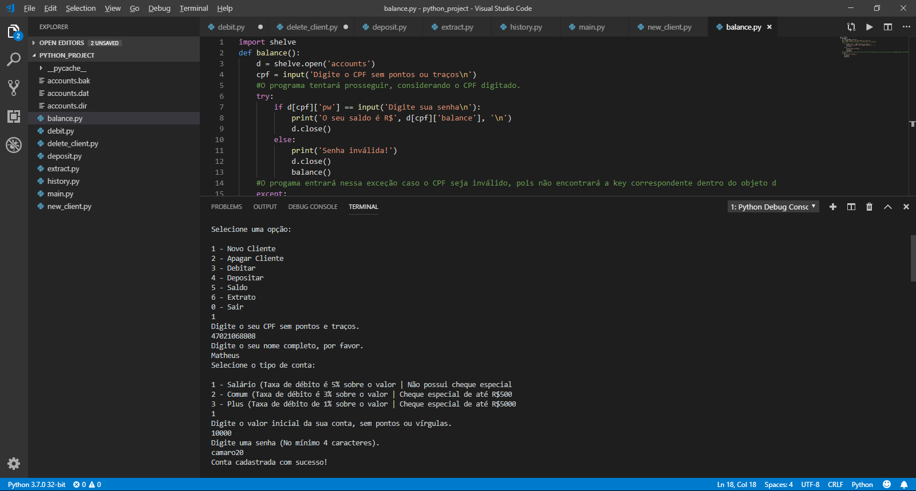

Slide 4
Debitar
Em seguida, com a conta já cadastrada, escolho a opção 3 – Debitar, para debitar um valor na conta.

Slide 5
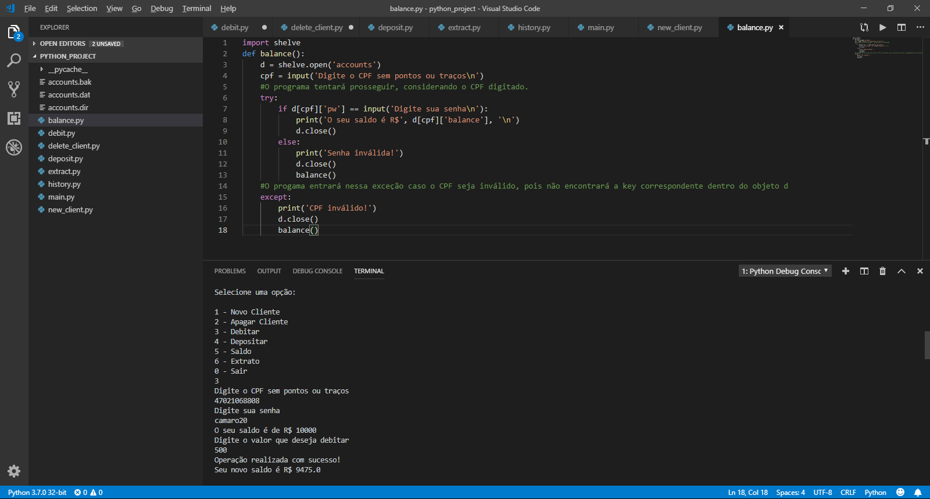

Slide 6
Depositar
Em seguida com o valor debitado, eu escolho a opção 4 – Depositar, para depositar um valor na conta

Slide 7
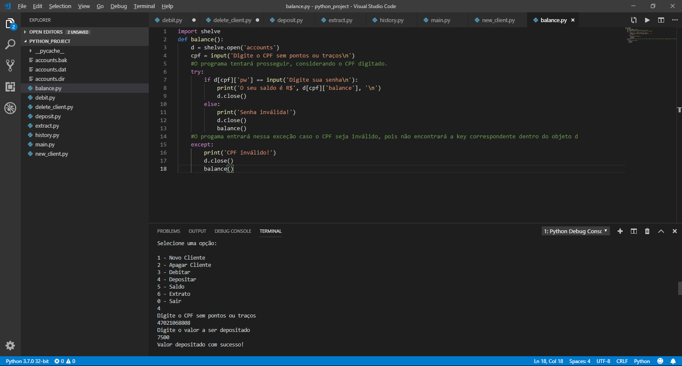

Slide 8
Saldo
Em seguida, com o valor depositado, eu escolho a opção 5 – Saldo, para mostrar o saldo da conta.

Slide 9
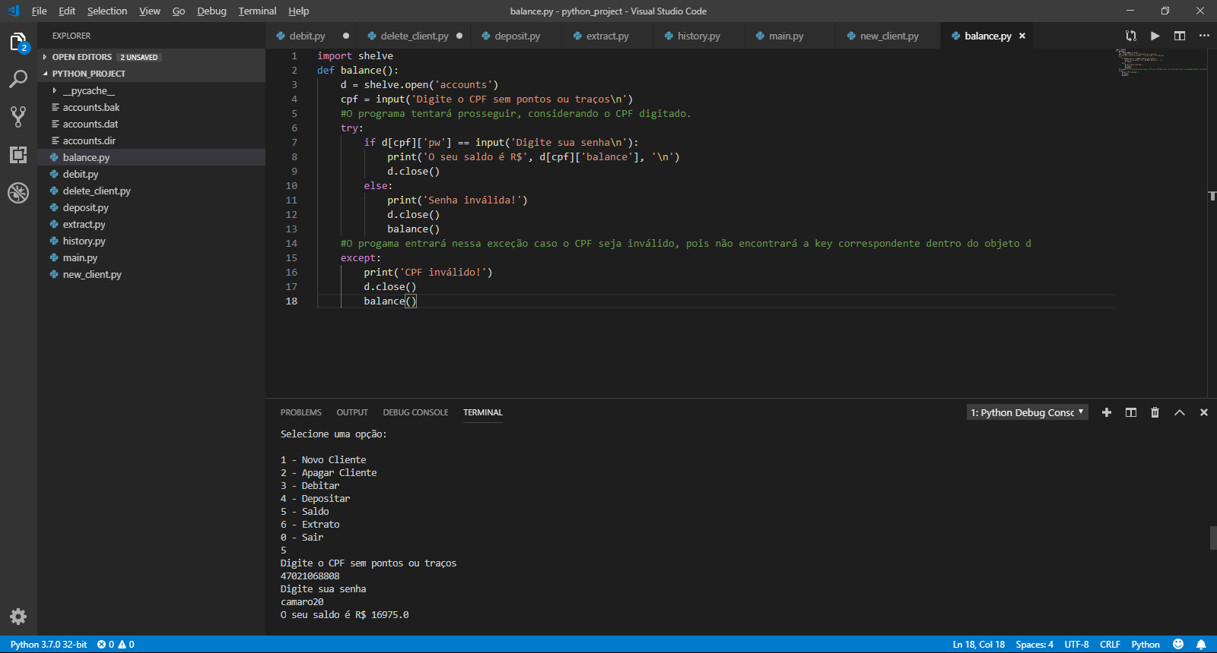

Slide 10
Extrato
Em seguida, eu escolho a opção 6 – Extrato, para mostrar o extrato da conta.

Slide 11
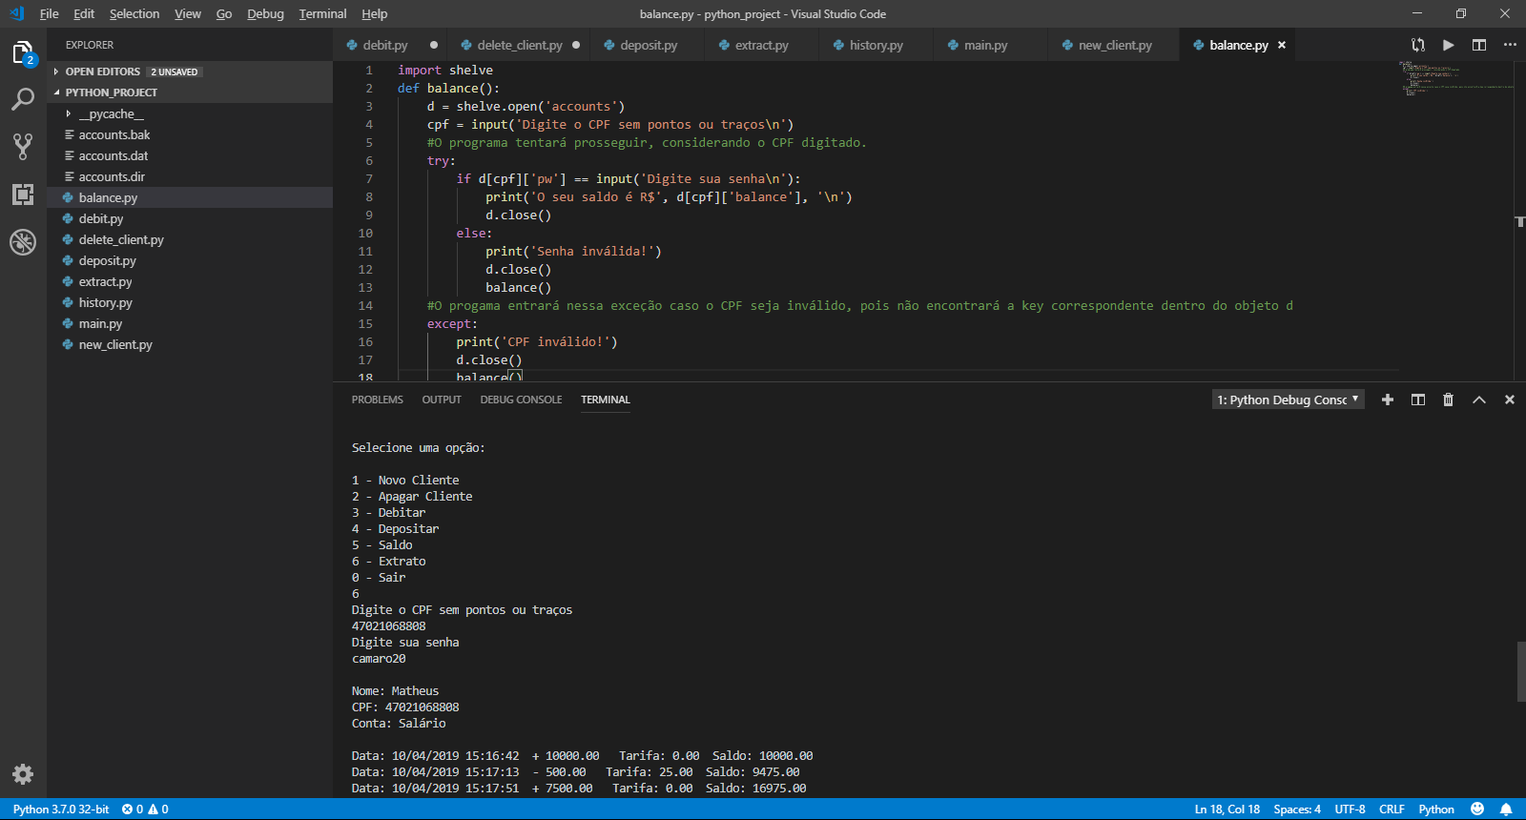

Slide 12
Apagar Cliente
Em seguida eu escolho a opção 2 – Apagar Cliente

Slide 13
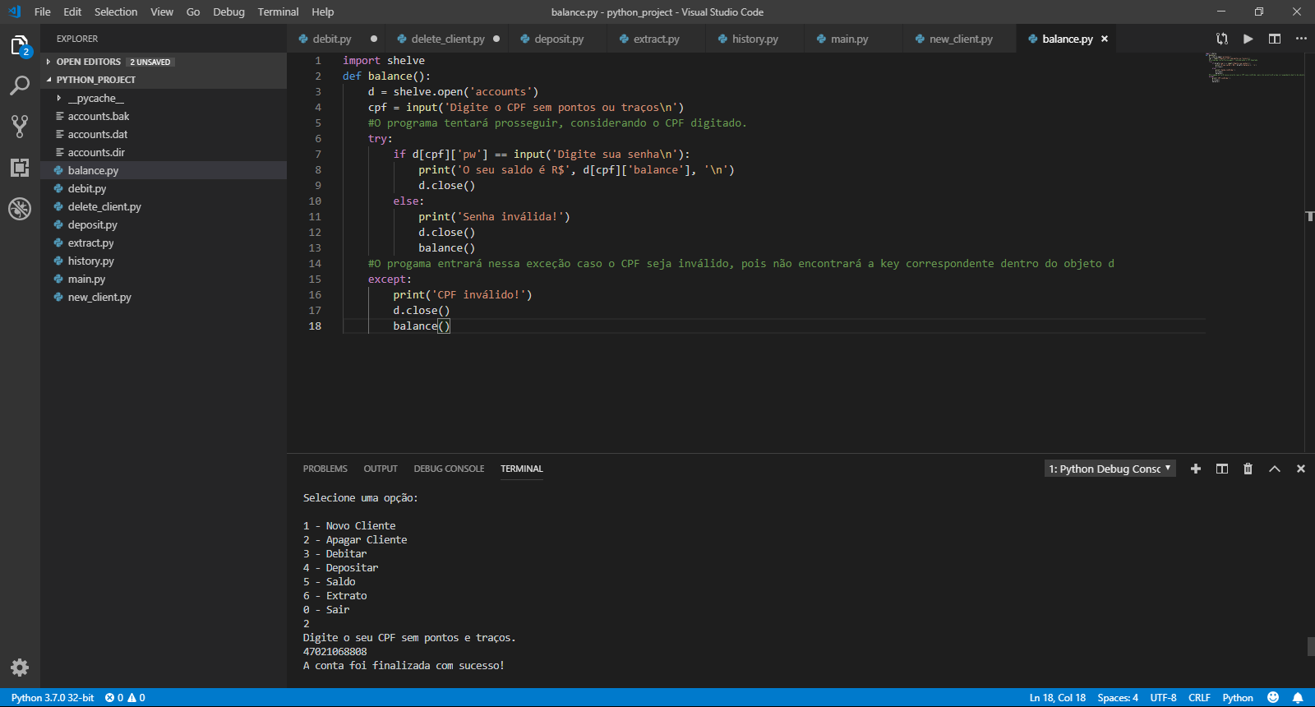

Slide 14
Sair
Por fim, com todas as opção já selecionadas e funcionando corretamente, eu seleciono a opção sair, para sair do programa.

Slide 15
